Slide 1
Имитационное моделирование
Лабораторная работа №6. Реализация модели SIR в подходе сетей Петри Глущенко Евгений Игоревич

Slide 2
Информация

Slide 3

Докладчик и работа
Глущенко Евгений Игоревич
студент группы НФИбд-01-23
студенческий билет: 1132239110
РУДН имени Патриса Лумумбы
тема: модель SIR в подходе сетей Петри
средства: Julia, DrWatson, CairoMakie, CSV, DataFrames, Literate.jl

Slide 4
Цель и задачи

Slide 5
Цель работы
Изучить реализацию SIR через сеть Петри
Построить модуль модели на Julia
Выполнить детерминированную симуляцию
Выполнить стохастическую симуляцию
Провести исследование по коэффициенту заражения
Подготовить графики, CSV, GIF и literate-форматы

Slide 6
Задание
Создать проект Julia в структуре DrWatson
Реализовать src/SIRPetri.jl
Запустить базовый сценарий SIR
Построить графики динамики S, I, R
Просканировать параметр beta
Сгенерировать .jl, .qmd, .ipynb

Slide 7
Теоретическое введение

Slide 8
Сеть Петри
$$N=(P,T,F,M_{0})$$
P – позиции
T – переходы
F – дуги
M_0 – начальная маркировка
позиции задают состояния
переходы задают события
фишки задают текущую маркировку
срабатывание перехода меняет маркировку

Slide 9
Модель SIR
Состояния:
S – восприимчивые
I – инфицированные
R – выздоровевшие
Переходы:
infection: S + I -> I + I
recovery: I -> R
Начальная маркировка:
S = 990, I = 10, R = 0

Slide 10
Детерминированная форма
$$\frac{dS}{dt}=−βSI$$
$$\frac{dI}{dt}=βSI−γI$$
$$\frac{dR}{dt}=γI$$
Эта форма даёт гладкую усреднённую траекторию.

Slide 11
Стохастическая форма
используется прямой метод Гиллеспи
на каждом шаге считаются интенсивности событий
случайно выбирается время следующего события
случайно выбирается переход infection или recovery
маркировка меняется дискретно

Slide 12
Реализация

Slide 13
Структура проекта
src/SIRPetri.jl
scripts/sirpetri_run.jl
scripts/sirpetri_scan_parameters.jl
scripts/sirpetri_animate.jl
scripts/sirpetri_report.jl
scripts/tangle.jl

Slide 14
Переход в каталог

Slide 15
Рабочие сценарии запускались из каталога ~/labs/lab06/project.

Slide 16
Структура сети
struct PetriNet places::Vector{Symbol} transitions::Vector{Symbol} pre::Matrix{Int} post::Matrix{Int} rates::Vector{Float64} end
pre описывает входы переходов, post описывает выходы переходов.

Slide 17
Переходы SIR
pre = [ 1 0 1 1 0 0 ]
post = [ 0 0 2 0 0 1 ]

Slide 18
Первый столбец задаёт заражение, второй – выздоровление.

Slide 19
Базовый эксперимент

Slide 20
Параметры запуска
beta = 0.3
gamma = 0.1
tmax = 100.0
seed = 123
детерминированных строк: 201
стохастических строк: 1991

Slide 21
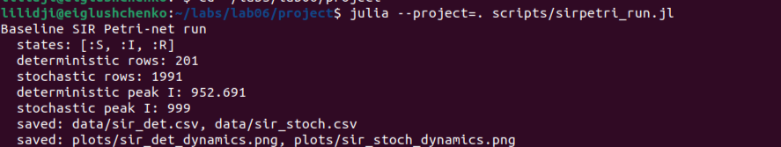
Запуск базового сценария

Slide 22
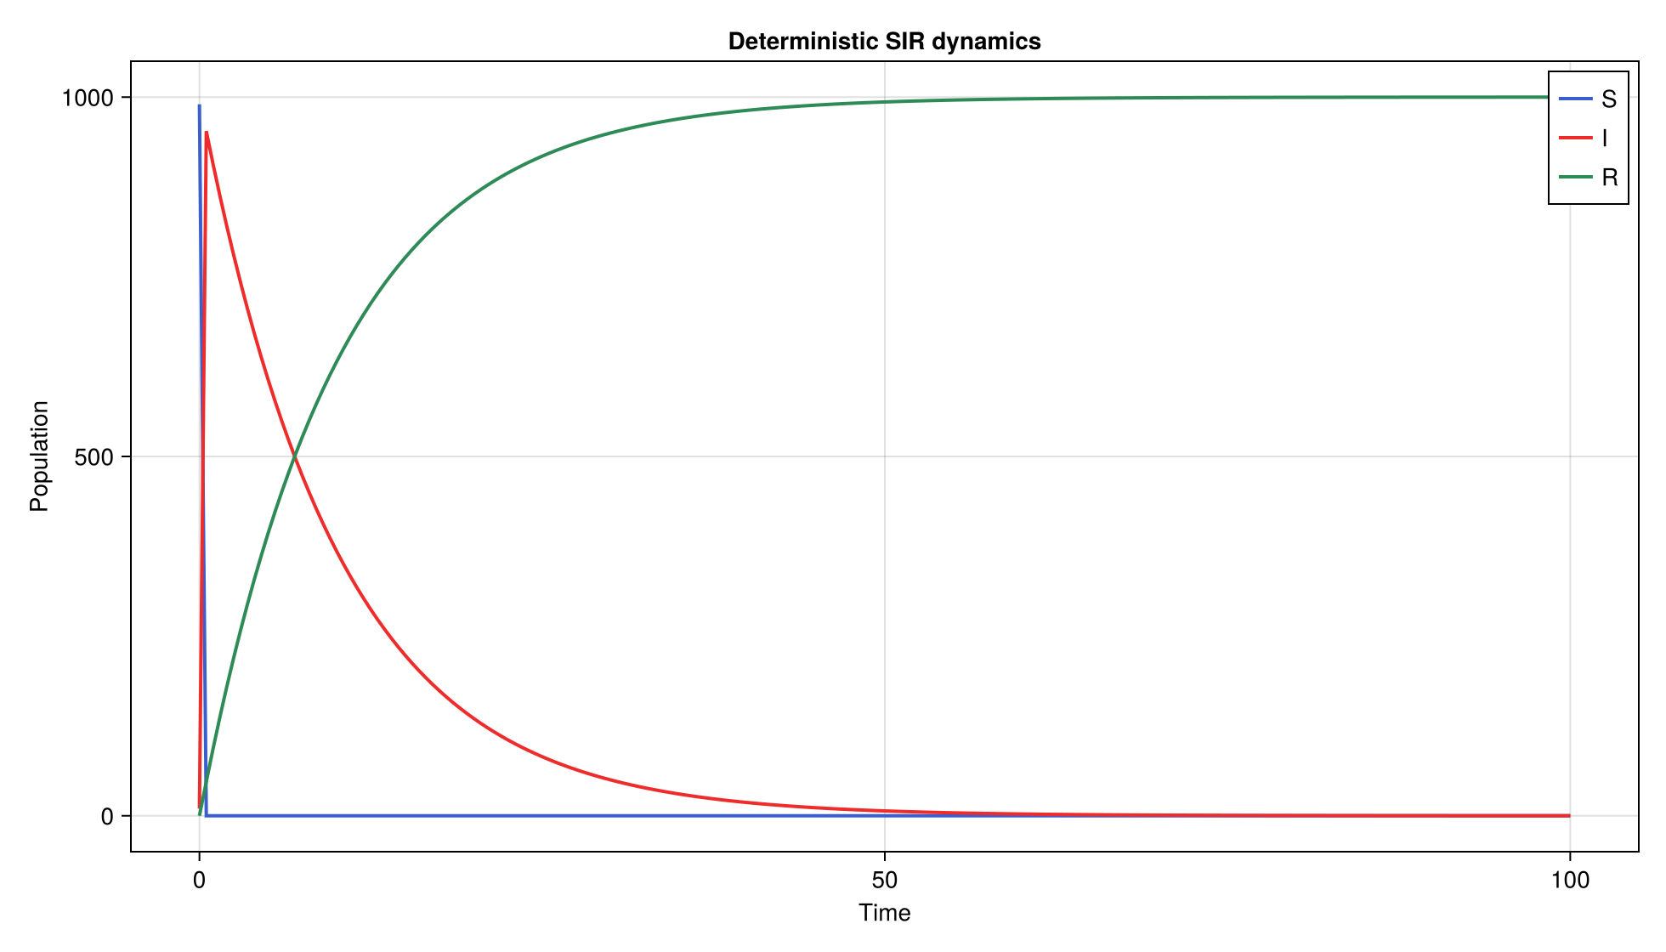
Детерминированная динамика

Slide 23
Результат детерминированной модели
максимальное число инфицированных: 952.691
время пика: 0.5
финальное S практически равно нулю
финальное I = 0.045
финальное R = 999.955

Slide 24
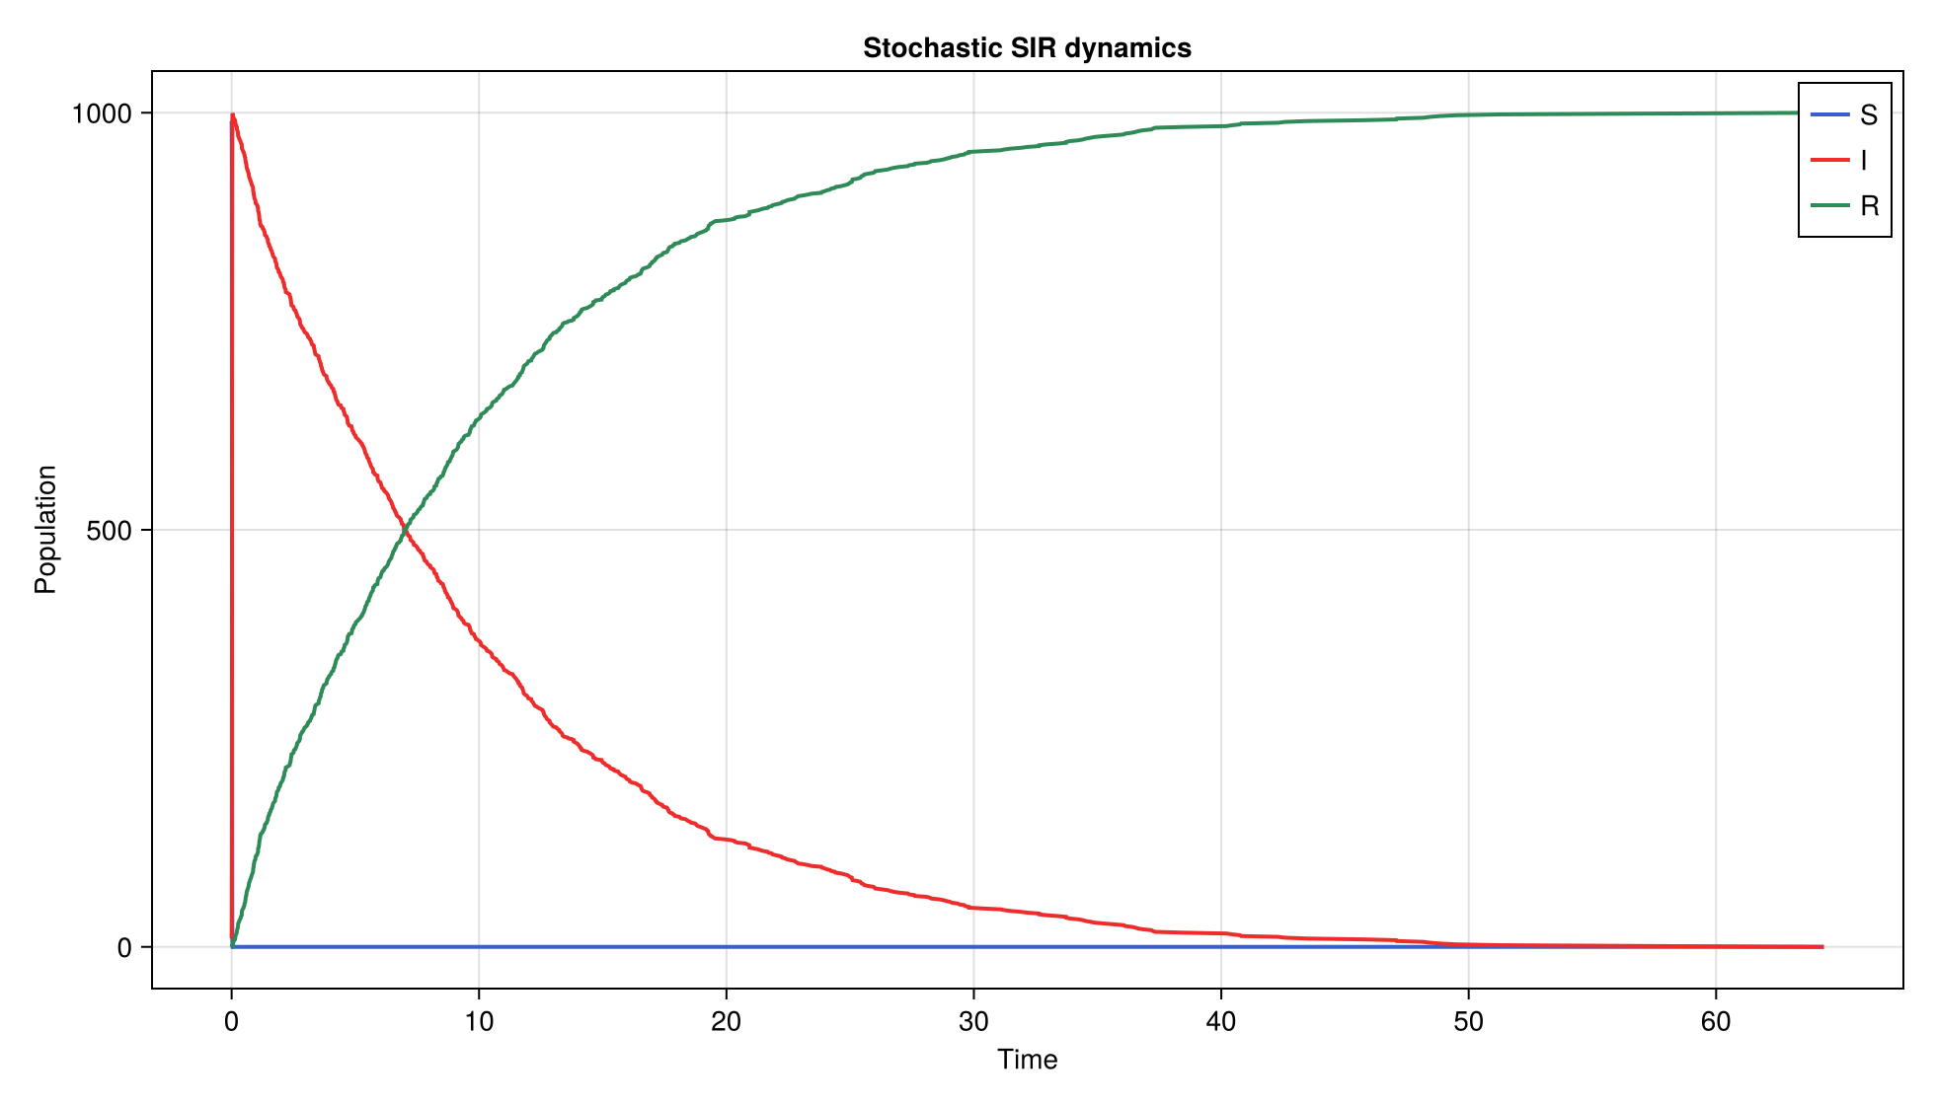
Стохастическая динамика

Slide 25
Результат стохастической модели
максимальное число инфицированных: 999
время пика: 0.037
процесс завершился при t = 64.352
финальное состояние: S = 0, I = 0, R = 1000

Slide 26
Анализ параметров

Slide 27
Сканирование beta
фиксировано gamma = 0.1
проверены значения beta от 0.10 до 0.80
шаг сетки: 0.05
всего строк в таблице: 15
результат сохранён в data/sir_scan.csv

Slide 28
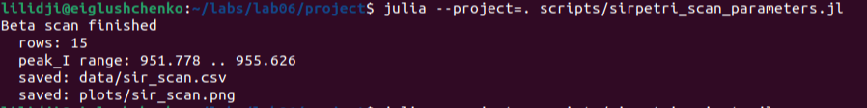
Запуск сканирования beta

Slide 29
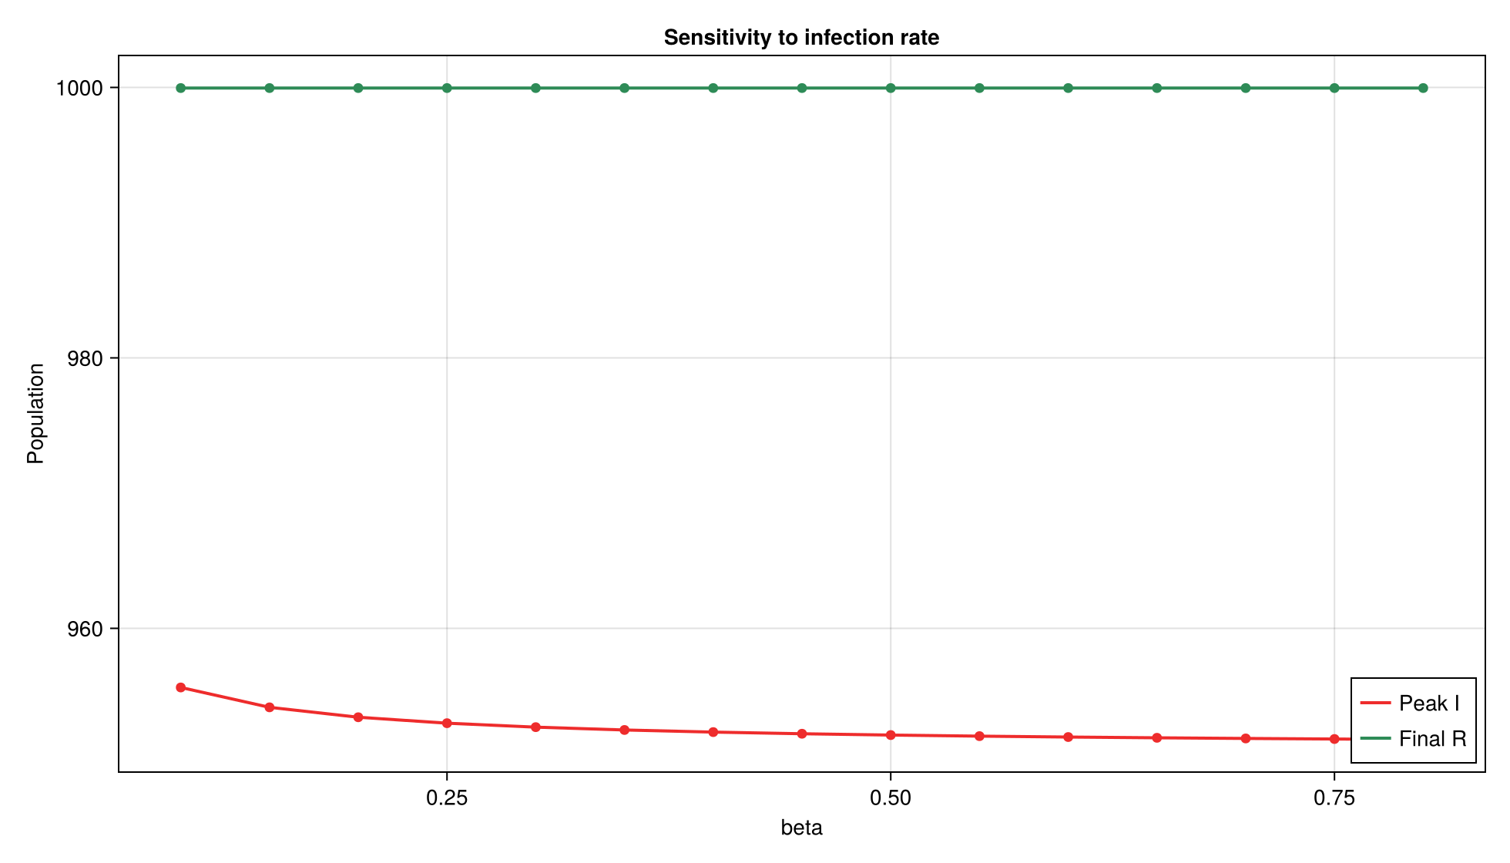
График чувствительности

Slide 30
Вывод по beta
пик I лежит в диапазоне 951.778 .. 955.626
финальное R остаётся около 999.954
для всех проверенных beta эпидемия охватывает почти всю популяцию
высокая скорость заражения связана с формой интенсивности beta * S * I

Slide 31
Итоговые материалы

Slide 32
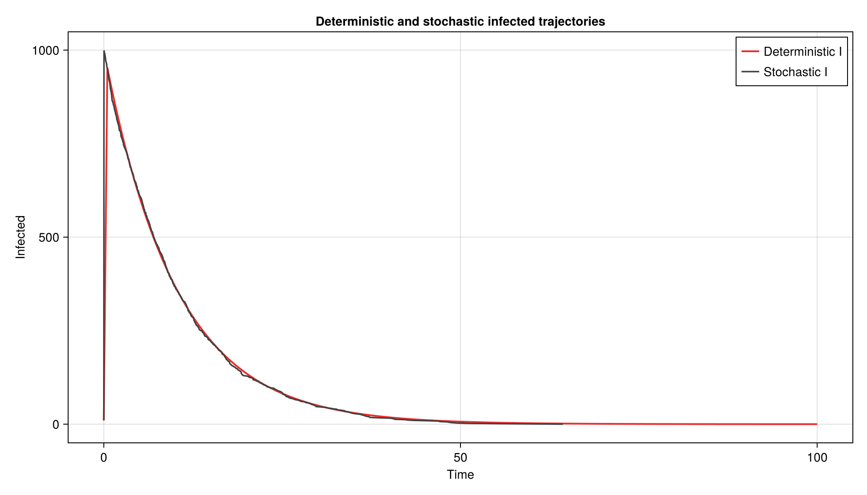
Сравнение траекторий

Slide 33
Запуск отчётного сценария

Slide 34
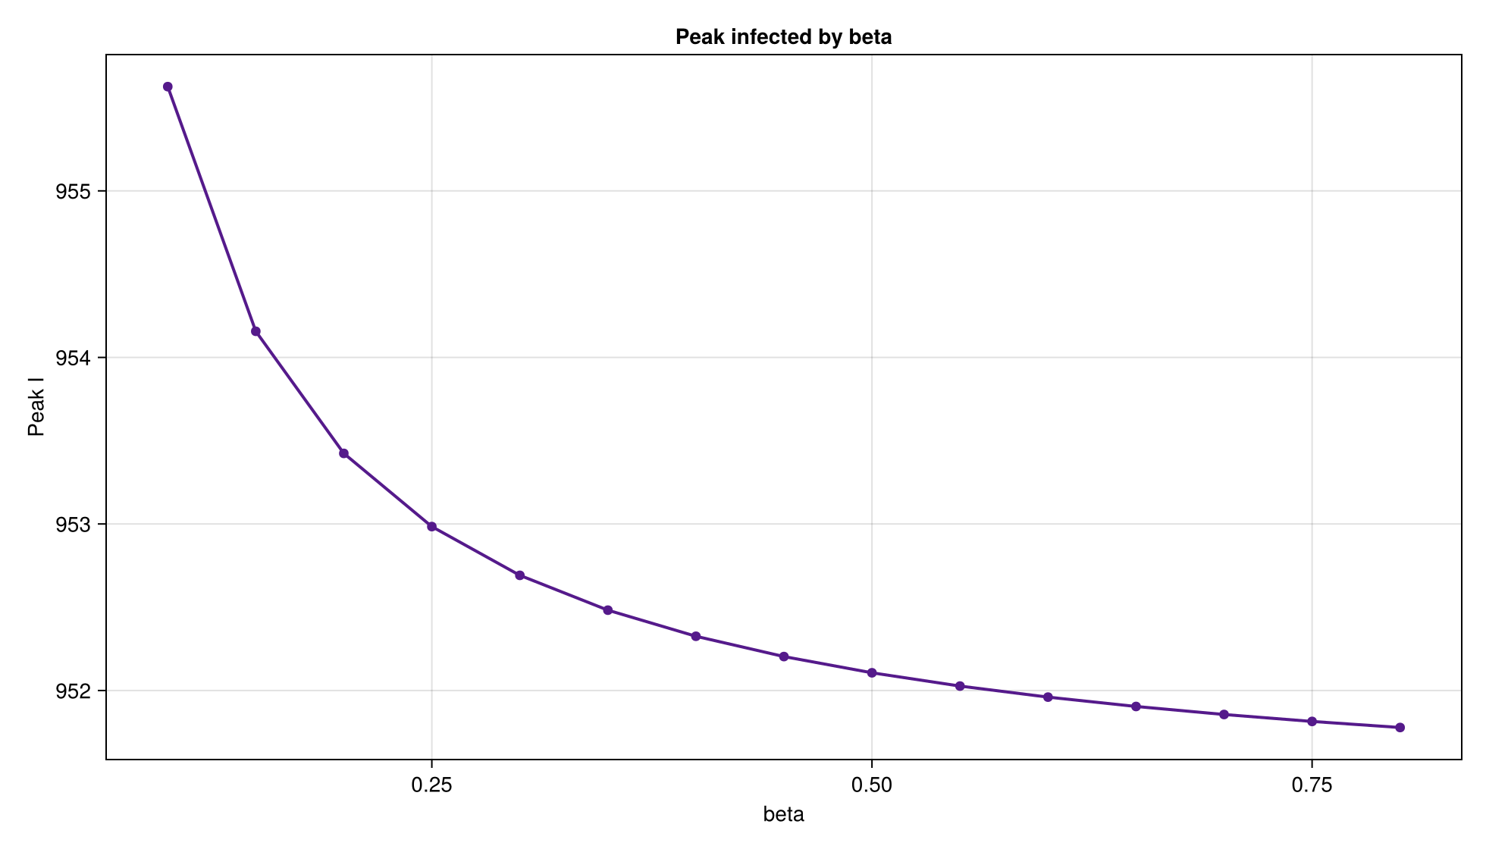
Пик инфицированных

Slide 35
Анимация
Файл результата:
plots/sir_animation.gif
показывает маркировку S, I, R
строится по детерминированной траектории
удобна для демонстрации переходов сети

Slide 36
Запуск анимации

Slide 37
Literate-версии
Для каждого сценария получены:
clean-скрипт .jl
Quarto-документ .qmd
Jupyter notebook .ipynb
Сценарии:
sirpetri_run
sirpetri_scan_parameters
sirpetri_animate
sirpetri_report

Slide 38
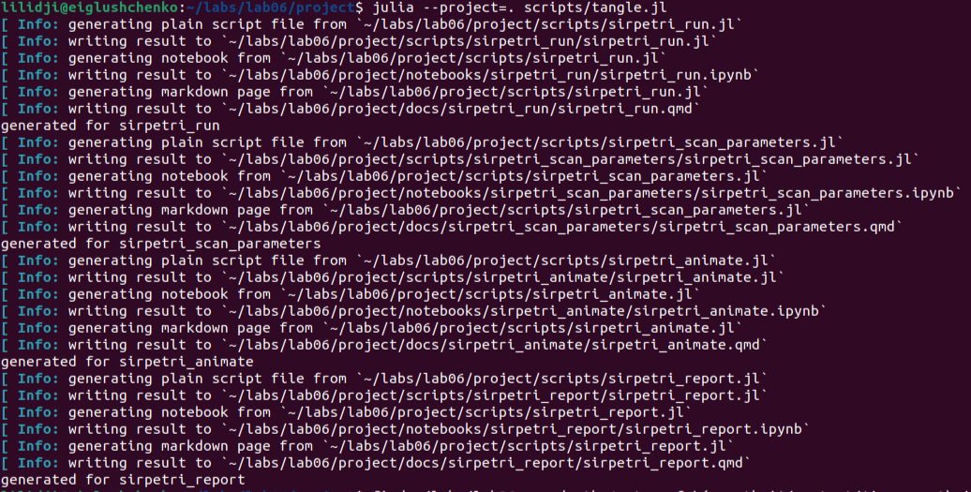
Генерация literate-файлов

Slide 39
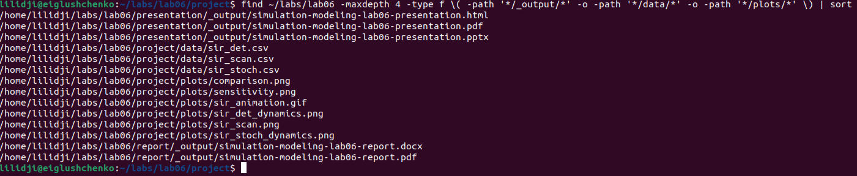
Проверка итоговых файлов

Slide 40
Выводы

Slide 41
Основные результаты
SIR-модель реализована как сеть Петри
построены детерминированная и стохастическая симуляции
сохранены CSV-файлы и графики
проведено исследование по beta
создана GIF-анимация маркировки
подготовлены literate-представления сценариев

Slide 42
Итоговый вывод
Модель SIR естественно описывается сетью Петри с двумя переходами: заражением и выздоровлением. Детерминированная форма даёт гладкую динамику, а стохастическая форма показывает дискретные события, но обе модели демонстрируют один и тот же процесс распространения инфекции.

